Slide 1
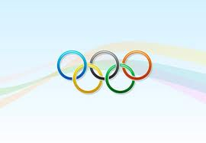
Олимпийцы Брянской области

Slide 2
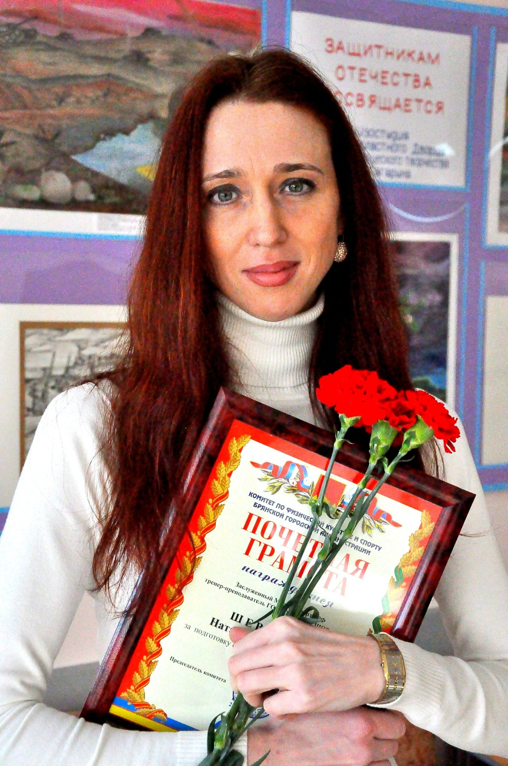
Шевцова Наталья Николаевна
Российская легкоатлетка, тренер, заслуженный Мастер спорта России. Трёхкратная чемпионка СССР по лёгкой атлетике (1990—1991 гг.), чемпионка России в эстафетном беге 4×100 м, победительница всемирной универсиады (Италия, 1997 год.) в беге 4×400 метров, призёр чемпионата мира по лёгкой атлетике (Канада, Эдмонтон, 2001), двукратная чемпионка Европы среди полицейских в беге на 800 метров и эстафете 4×100 метров (2002).

Slide 3
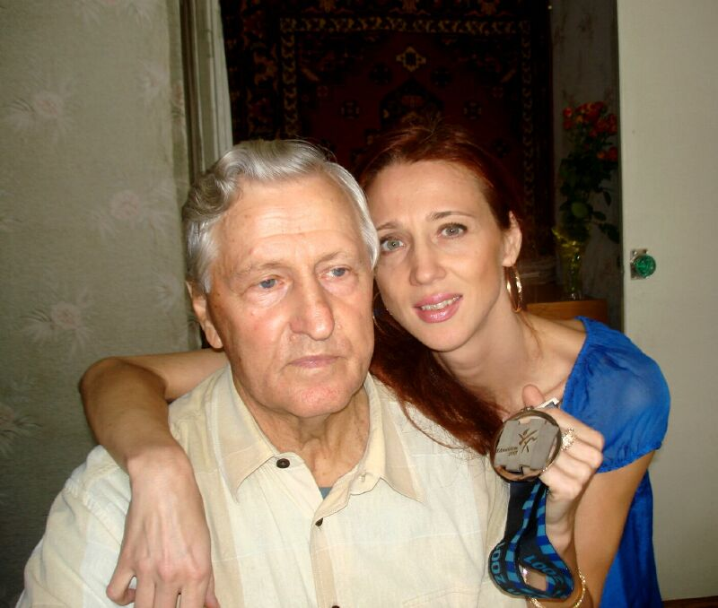
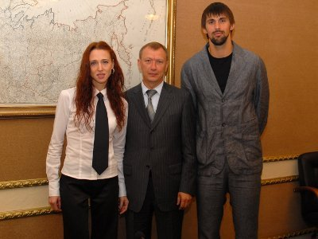

Slide 4
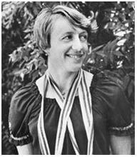
Надежда Мушта-Олизаренко - (род. 28 ноября 1953, Брянск) — советская легкоатлетка, специализировалась в беге на средние дистанции. Олимпийская чемпионка (1980). Рекордсменка мира в беге на 800 метров, рекордсменка мира в команде (эстафета 4x800 метров), чемпионка Европы (1986). Заслуженный мастер спорта СССР (1980)

Slide 5
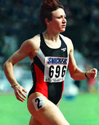
Галина Мальчугина - (род. 17 декабря 1962, Брянск) — советская, российская легкоатлетка, специализировалась в беговых дисциплинах- 100м, 200 м.. Серебряный и бронзовый призёр Олимпийских игр (Сеул, Барселона) .Чемпионка мира 1991 года. Чемпионка Европы 1994 года.
Заслуженный мастер спорта СССР (1991)

Slide 6
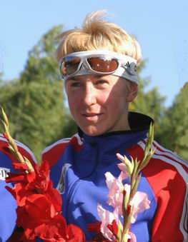
Лари́са Никола́евна Ку́ркина (родилась 18 декабря 1973) — российская спортсменка, мастер спорта международного класса, заслуженный мастер спорта, Олимпийская чемпионка 2006 года в Турине в эстафетной гонке 4х5 км среди женщин. Лариса родилась и живет в г. Брянске. Воспитанница комплексной детско-юношеской спортивной школы "Десна" г. Брянска.

Slide 7
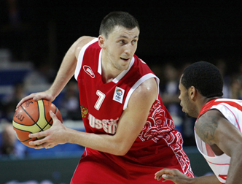
Вита́лий Валерьевич Фридзо́н (род. 14 октября 1985 года, Клинцы, Брянская обл.) — российский баскетболист, атакующий защитник, заслуженный мастер спорта России. 2008 г.- участник Олимпийских игр в Пекине., В 2012 г. — обладатель бронзовой медали на Олимпийский играх в Лондоне. Бронзовый призёр Чемпионата Европы по баскетболу.

Slide 8
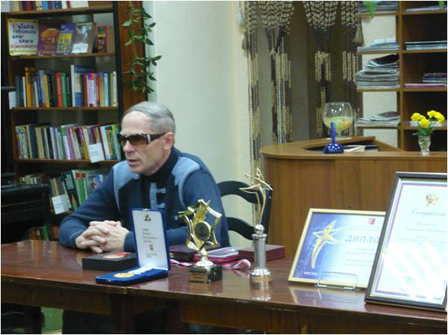
Валерий КУПЧИНСКИЙ - (родился в деревне Булышево Клетнянского района Брянской области, живет в г. Клинцы) – заслуженный мастер спорта, девятикратный паралимпийский чемпион, многократный призер чемпионатов мира по лыжным гонкам, неоднократный знаменосец олимпийской сборной России, лауреат премии «Слава России».

Slide 9
Участники Олимпийских игр.

Slide 10
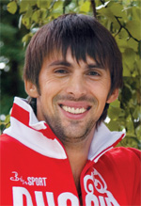
Александр Геннадьевич Погоре́лов (род. 10 января 1980 года в Железногорске, Курская область, живет в г.Брянске) — легкая атлетика, российский многоборец. Бронзовый призёр чемпионата мира 2009 года в десятиборье, двукратный вице-чемпион Европы в помещениях в семиборье (2005 и 2007), чемпион России в семиборье (2002 и 2006).Участник Олимпийских игр в Афинах (2004 г.). Заслуженный мастер спорта.

Slide 11
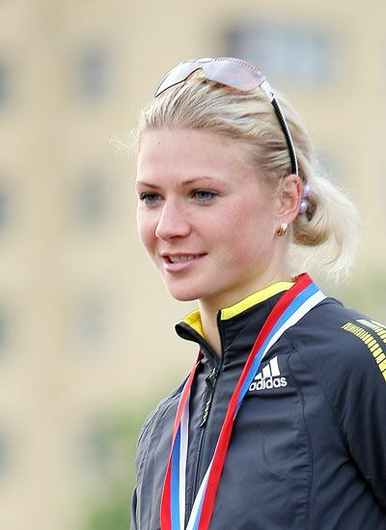
Кивимяги Татьяна - легкая атлетика, мастер спорта международного класса, прыжки в высоту. Чемпионка России. Участница Олимпийских игр в Афинах (2004 г.)

Slide 12
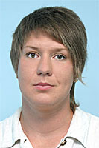
Оксана Есипчук – легкая атлетика, мастер спорта международного класса, метание диска, участница трех Олимпийских игр (2000, 2004, 2008 гг.)

Slide 13
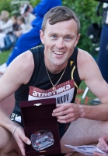
Кривченков Александр – легкая атлетика, бег 1500 м., мастер спорта международного класса. Чемпион России 2004 г. Участник Олимпийских игр в Афинах (2004 г.).

Slide 14
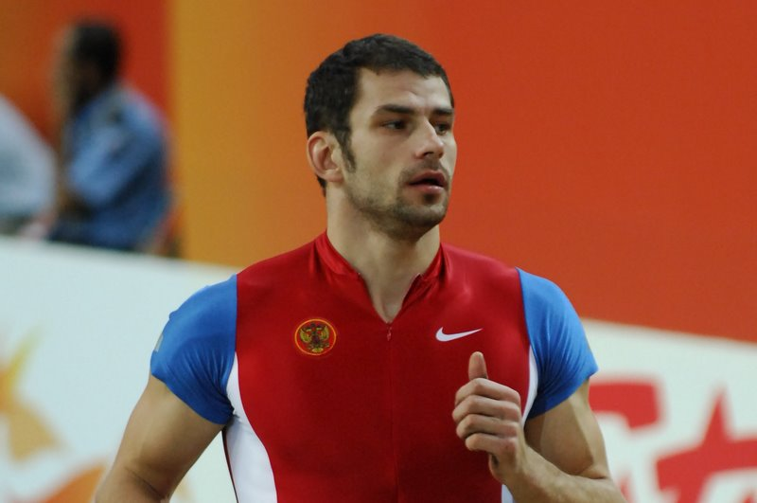
Алексей Дроздов - (род. 3 декабря 1983, Клинцы, Брянская область) — легкая атлетика, российский многоборец, мастер спорта международного класса. Бронзовый призер чемпионата Европы 2006 года в десятиборье и чемпионата мира 2010 года в помещении в семиборье, чемпион Европы среди юниоров (2005), чемпион России (2010, 2011).
В 2008 году выиграл золото чемпионата России и вошёл в состав сборной команды России на Олимпиаду в Пекине.

Slide 15
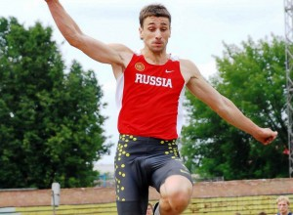
Александр Петров – легкая атлетика, прыжки в длину, мастер спорта международного класса. Призер чемпионата России. Участник Олимпийских игр в Лондоне (2012 г.).

Slide 16
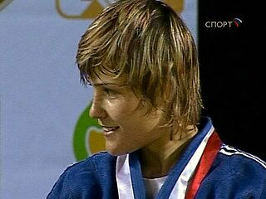
Наталья Кузютина - борьба дзюдо .
Упорство и настойчивость девушки в достижении целей не заставили себя ждать: на Первенстве Европы среди молодёжи 2007 года Наталия стала победительницей. Также спортсменка выиграла золото чемпионата Европы-2009. В 2012 году выиграла Командный чемпионат Европы по дзюдо среди женщин и мужчин, участница Олимпийских игр в Лондоне (2012 г.)

